Slide 2
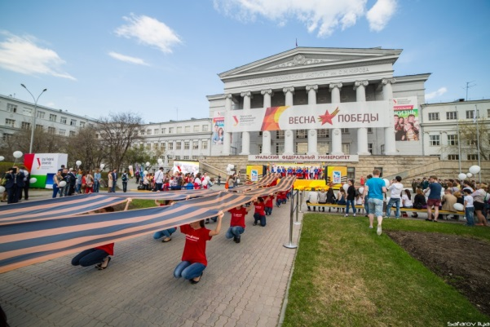
Всероссийский студенческий патриотический фестиваль «Весна Победы в Уральском федеральном»
Фестиваль прошел на базе УрФУ с 29 апреля по 10 мая 2015 года
В рамках фестиваля состоялось:
61 мероприятие,
в которых более 7500 чел.

Slide 3
Учредителями фестиваля выступили:
Министерство образования и науки Российской Федерации;
Российский студенческий спортивный союз;
Правительство Свердловской области;
Администрация города Екатеринбурга;
Федеральное государственное автономное образовательное учреждение высшего профессионального образования «Уральский федеральный университет имени первого Президента России Б. Н. Ельцина».

Slide 4
Фестиваль проводился по четырем направлениям:
научно-практический блок: 14 мероприятий;
физкультурно-оздоровительный блок: 23 мероприятий;
агитационно-патриотический блок: 18 мероприятий;
общефестивальный блок: 6 мероприятий.

Slide 5
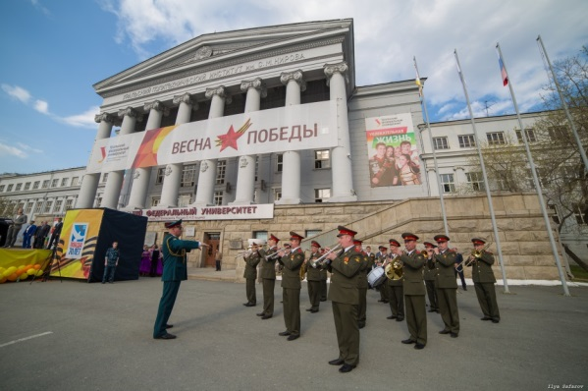
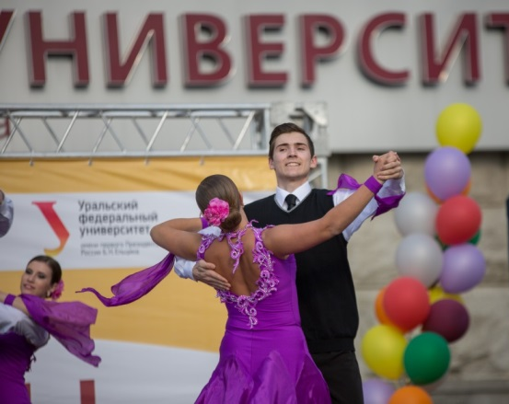
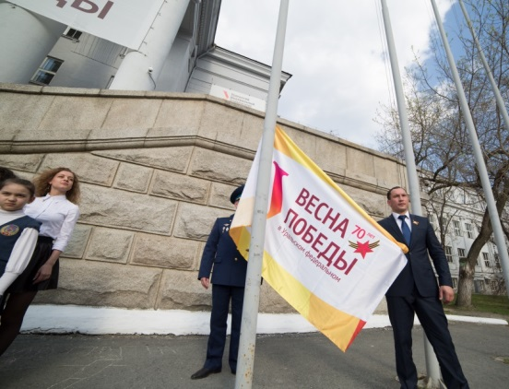
Торжественная церемония открытия Фестиваля, 5 мая, Площадь УрФУ
В качестве почетных гостей в церемонии приняли участие:
Габбасов Рамиль Габдрауфович, исполнительный директор Российского Союза боевых искусств, Мастера боевых искусств, 5 дан по карате,
Кокшаров Виктор Анатольевич, ректор УрФУ
Ольховский Роман Михайлович, советник директора Департамента государственной политики в сфере воспитания детей и молодежи Министерства образования и науки Российской Федерации (г. Москва),
Силин Якова Петровича – заместителя Председатель Правительства Свердловской области,
Рапопорт Леонид Аронович, министр физической культуры, спорта и молодёжной политики Свердловской области, Ройзман Евгений Вадимовича, глава города Екатеринбурга,

Slide 6
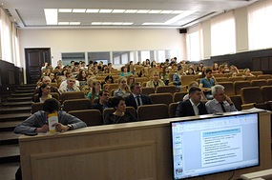
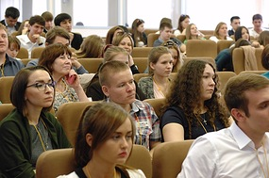
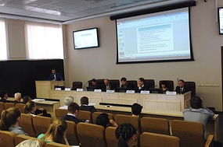
Всероссийский молодежный форум «Воспитание гражданственности и патриотизма: методология, опыт, перспективы»
5 – 6 мая
В пленарном заседании и подиумной дискуссии приняли участи 89 человек,
в мастер-классах и дискуссионных площадках – 62 человека.
Участники представляли 38 городов России.

Slide 7
проект «Знаю, помню, дорожу»
5-8 мая 2015 года
В проекте приняло участие 37 студентов из Балтийского федерального университета, Северо-Кавказского федерального университета, Южного федерального университета, УрФУ, УрГУПС, РГППУ, МБОУ СОШ № 36 г. Екатеринбурга, Казанского (Приволжского) федерального университета, ВПК «Спарта» г. Екатеринбург и ВПК «Характерник» г. Екатеринбург.
В рамках проекта состоялась военно-патриотическая игра «Солдат», мастер-класс «Качели времени», стратегические сессии с экспертами по разработке модели студенческого патриотического клуба.

Slide 8
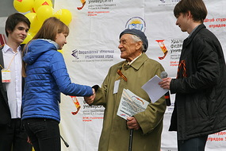
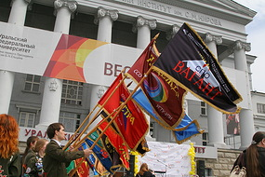
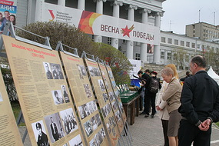
комплекс патриотических мероприятий Штаба студенческих отрядов УрФУ «Н.Е.Реальность», 7 мая 2015
В мероприятиях приняли участие 384 человека – бойцы студенческих отрядов УрФУ и школьники Гимназия №35, Школа №148, Школа №43, Лицей №12, Лицей №130, которые выступили с творческими номерами, приняли участие в викторине на знание истории Великой Отечественной войны, в интерактивных площадках с использованием радиоуправляемых моделей «Танковые бои», «Танковый биатлон», «World of tanks», «Морской бой».
Мероприятие завершилось массовым запуском бумажных самолетиков и выступлениями бойцов и ветеранов студенческих отрядов УрФУ.

Slide 9
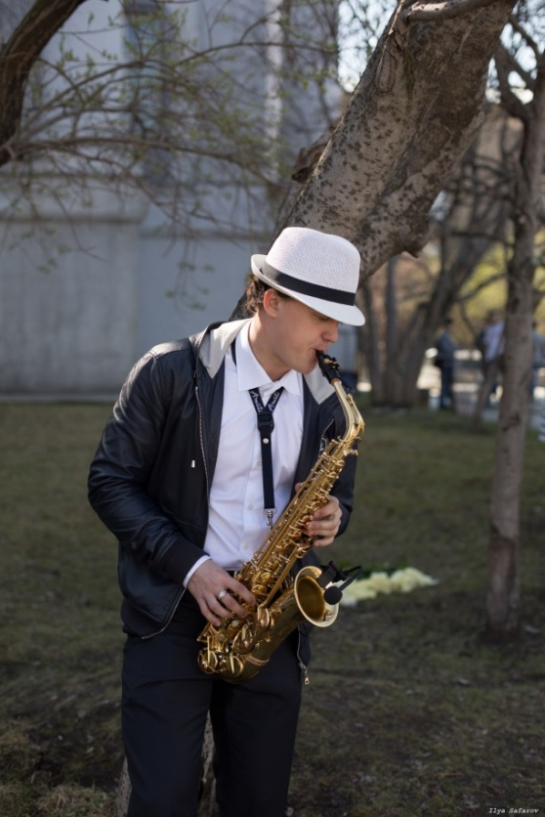
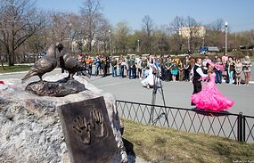
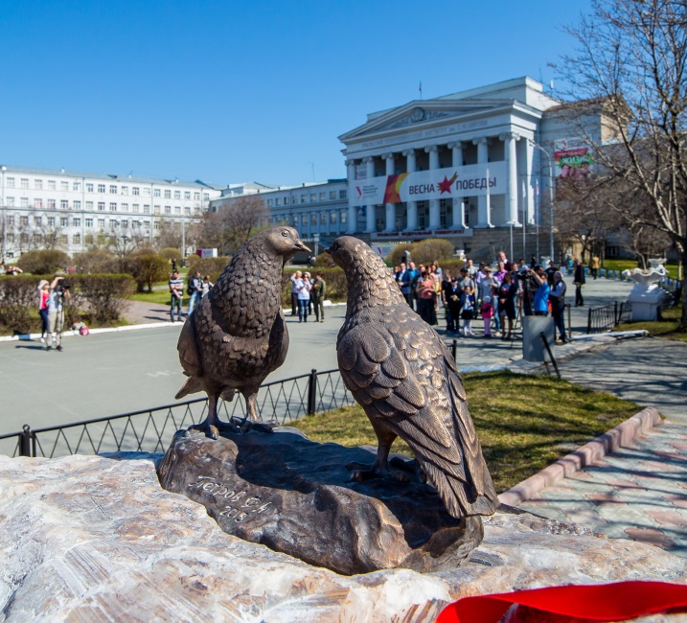
Открытие скульптурной композиции
«Любви, Мира и Согласия»
5 мая
Два бронзовых голубя и табличка с углублениями для ладоней установлены на камне около учебного корпуса на улице Мира.
Автор идеи: выпускник УГТУ-УПИ (ныне УрФУ) Евгений Морозов

Slide 10
Студенческие игры боевых искусств
«СИЛЬНЫЕ ДУХОМ»
30-9 мая
В рамках студенческих игр боевых искусств прошло 14 соревнований различного уровня.
ВСЕГО В СТУДЕНЧЕСКИХ ИГРАХ БОЕВЫХ ИСКУССТВ ПРИНЯЛИ УЧАСТИЕ:
2 075 СПОРТСМЕНОВ
41 РЕГИОН РОССИИ
Белоруссии и Казахстана

Slide 11
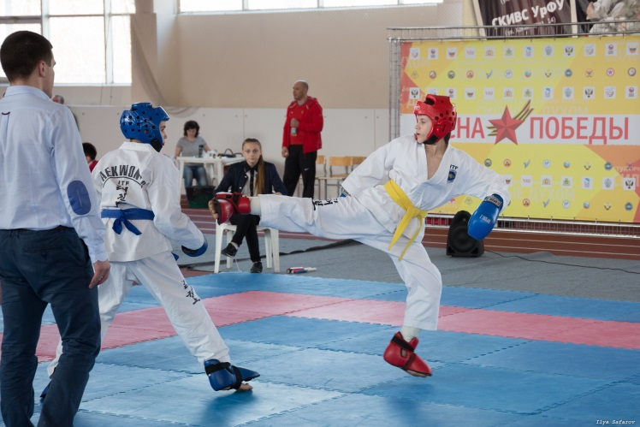
Первенство Свердловской области по тхэквондо ИТФ.
2 мая, МАНЕЖ
В соревнованиях приняли участие 102 спортсмена из 4 городов Свердловской области.
Было разыграно 18 комплектов наград.
Чемпионат Свердловской области по армспорту.
В соревнованиях приняли участие 122 человека из 7 городов.
В рамках этого старта прошел Кубок г. Екатеринбурга среди слабослышащих, в котором приняли участие 32 человека.
Было разыграно 30 комплектов медалей.

Slide 12
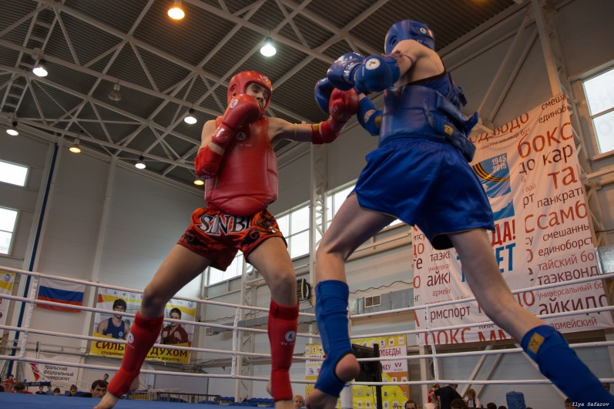
Первенство России по тайскому боксу среди юношей и девушек (12-13, 14-15 лет)
30 апреля-4 мая, СКИВС
В соревнованиях приняли участие 277 спортсменов из 28 регионов России.
Это самое крупное Первенство России среди юношей и девушек, предыдущее собрало 26 регионов.
Является отборочным для участия в Первенстве мира 2015 в г. Бангкок (Таиланд).
Разыграно 45 комплектов медалей
Первенство Свердловской области среди молодежи по смешанным единоборствам (ММА)
5 мая, СКИВС
в соревнованиях приняли участие 46 спортсменов.
Было разыграно 7 комплектов наград.

Slide 13
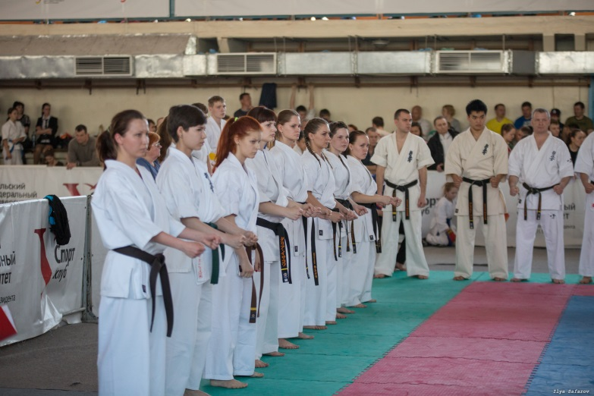
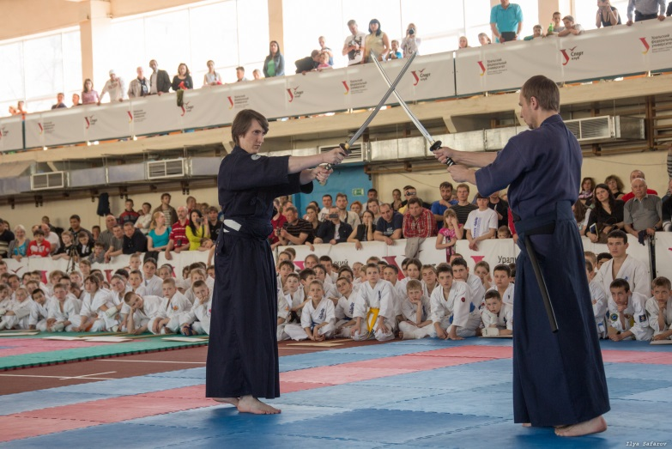
Чемпионат и Первенство России по каратэ киокушинкай.
3 мая, МАНЕЖ
В соревнованиях приняли участие 420 спортсмена из 26 регионов России. Турнир является отборочным для участия в Чемпионате Европы 2015 в г. (Швеция).
Разыграно 46 комплекта наград.
Открытый Чемпионат и Первенство Свердловской области по кэндо
3 мая, МАНЕЖ
В соревнованиях приняли участие 35 спортсменов
из 3 регионов России.
Разыграно 7 комплектов наград.

Slide 14
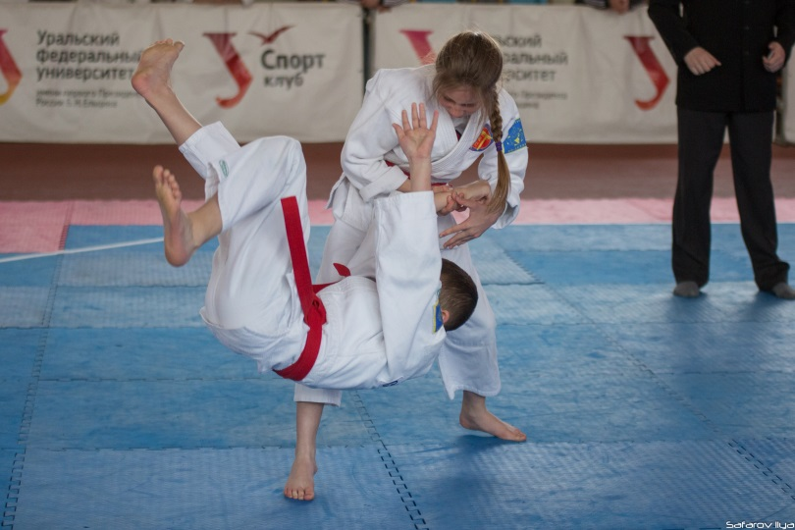
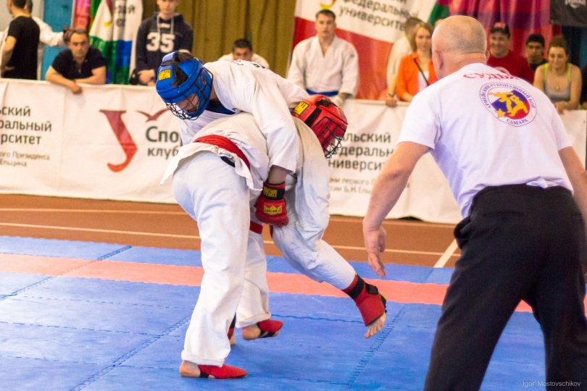
Областная универсиада по каратэ
4 мая, МАНЕЖ
В соревнованиях приняли участие 98 студентов из 8 ВУЗов Екатеринбурга.
Разыграно 22 комплекта наград.
Открытый фестиваль Свердловской
области по айкидо.
В соревнованиях приняли участие 135 спортсменов из Свердловской и Челябинской области.
Чемпионат Свердловской области по армейскому рукопашному бою
5 мая, МАНЕЖ
В соревнованиях приняли участие 109 спортсменов.

Slide 15
Всероссийские соревнования по джиу-джитсу
8 мая, МАНЕЖ
Студенты УрФУ: Назмиев Ян - 1 место, весовая категория до 77 кг, Воротников Максим - 3 место, весовая категория до 62 кг.
Разыграно 45 комплектов медалей.
Чемпионат Свердловской области по дзюдо
5 мая, ДИВС
В соревнованиях приняли участие 94 спортсмена
Разыграно 14 комплектов наград

Slide 16
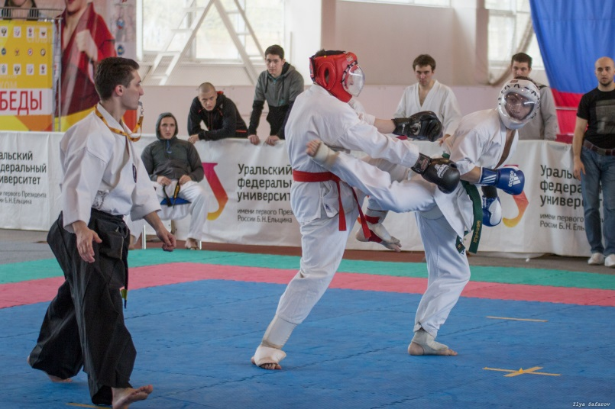
Студенческие игры боевых искусств «СИЛЬНЫЕ ДУХОМ»
4 мая
ВСЕСТИЛЕВОЕ
КАРАТЭ
участников
5 мая
РУКОПАШНЫЙ
БОЙ
участников
8 мая
ДЖИУ-ДЖИТСУ
участников

Slide 17
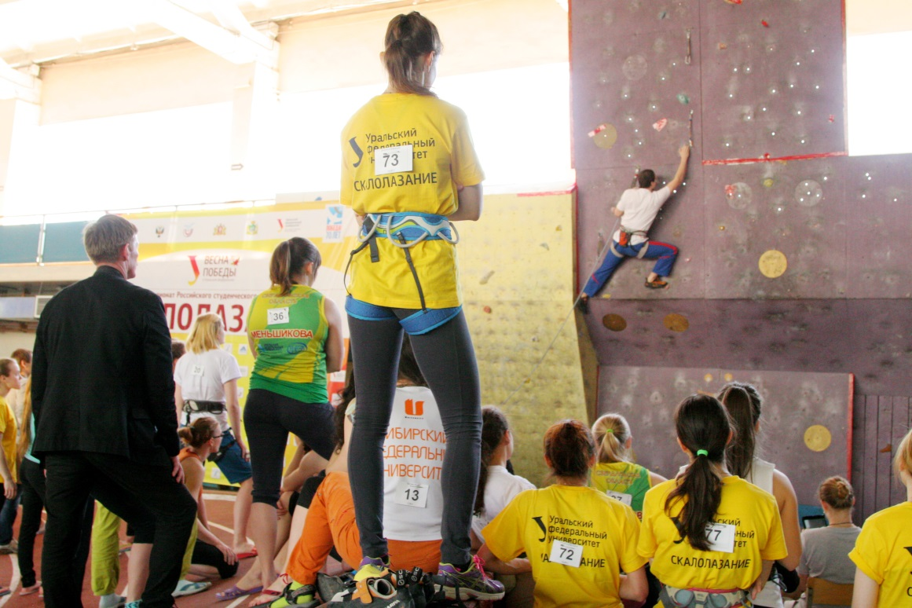
Открытый чемпионат РССС по СКАЛОЛАЗАНИЮ
5-7 мая, манеж УрФУ
участников

Slide 18
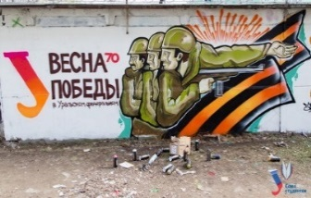
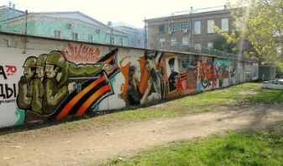
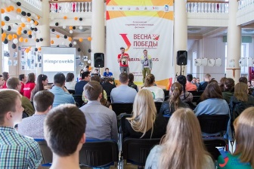
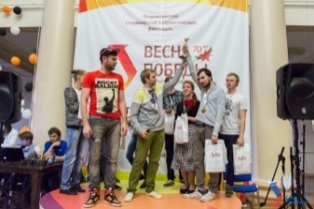
Фестивальный клуб
Открытый чемпионат по граффити УрФУ:
Дата проведения: 5 мая 2015г.
Кол-во участников: 30 человек
Победители:
1 место – Абрамов Сергей, Торопов Андрей
2 место – Алексеев Олег, Митюнин Игорь
3 место – Гребенщиков Руслан
Импровизационное Stand Up шоу УрФУ
Дата проведения: 6 мая 2015г.
Кол-во участников: 150 чел.
Победители:
Плешкун Анастасия, Зырянов Александр, Кузнецов Евгений, Романенко Сергей

Slide 19
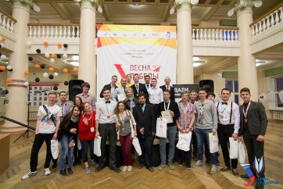
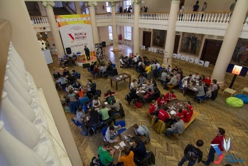
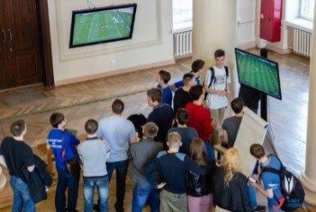
Фестивальный клуб
Чемпионат по Что? Где? Когда? УрФУ
Дата проведения: 07 мая 2015г.
Кол-во участников: 90 чел.
Победители:
1 место – команда «Вежливые люди» (сборная институтов)
2 место – команда «Априори» (ХТИ)
3 место – команда «Супер Дашка» (сборная институтов)
Чемпионат по Kiber футболу FIFA 2015
Дата проведения: 06 мая 2015г.
Кол-во участников: 32 чел.
Призеры:
1 место – Климин Илья (ИММт)
2 место – Гагарин Вадим (ВШЭМ)
3 место – Ткаченко Сергей (ММИ)

Slide 20
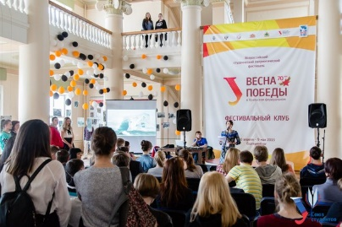
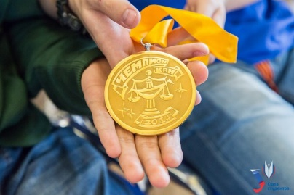
Фестивальный клуб
Интерактивные площадки клуба:
Караоке – конкурс патриотической песни
Дата проведения: 05 – 08 мая 2015г.
Творческие встречи «Звездный час»
06 мая – поэтесса Наталья Лайдинен (г.Москва)
07мая - Альберто Касадо Очоа, руководитель волонтерских программ Чемпионата мира по баскетболу 2014 года в г. Гранада (Испания)
08 мая - команда КВН «Союз» Чемпионы Высшей Лиги МС КВН
Игровая зона
Дата проведения: 05-08 мая 2015г.
Информационная зона
Дата проведения: 05-08 мая 2015г.

Slide 21
Студенческие старты Всероссийского
физкультурно-спортивного комплекса «ГТО»
5-8 мая
Данным мероприятием был объявлен Старт ГТО в Уральском федеральном, а также старт Всероссийского проекта «Студенты ГТО». Таким образом, Уральский федеральный университет стал первым университетом в России, кто организовал массовое выполнение нормативов ВФСК «ГТО».
За время проведения мероприятия все студенты 1 курса основной медицинской группы выполнили нормы ГТО, их общее количество составило более 3 000 чел.
В итоге уровень бронзового знака отличия выполнили - 267 чел., серебряного знака – 119 чел, золотого знака - 33 чел.
Кроме студентов 1 курса, площадка ГТО в дни мероприятия приняла выполнение комплекса нормативов у VIP-гостей фестиваля «Весна Победы», а также у всех желающих участников фестиваля.

Slide 22
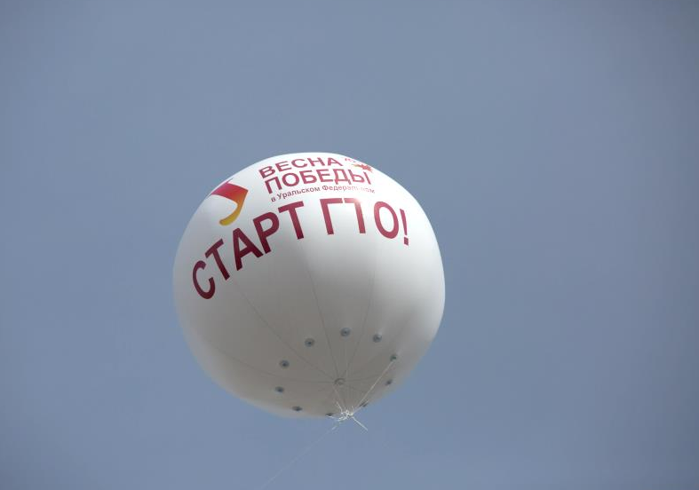
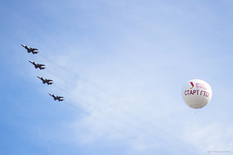
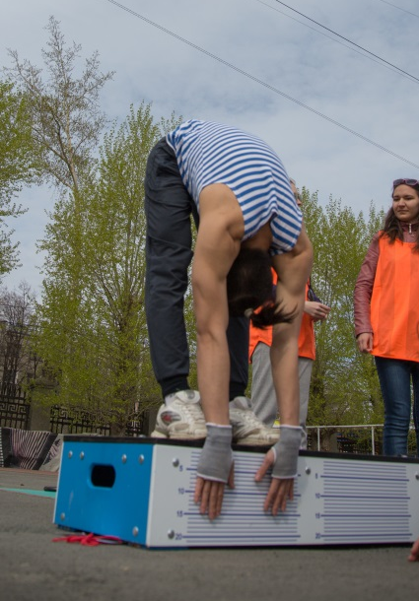
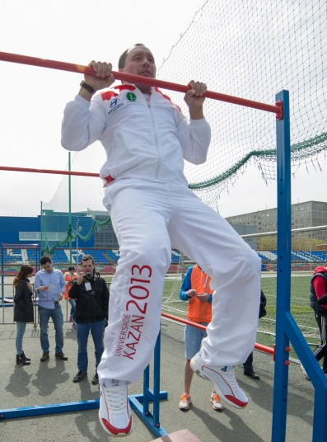
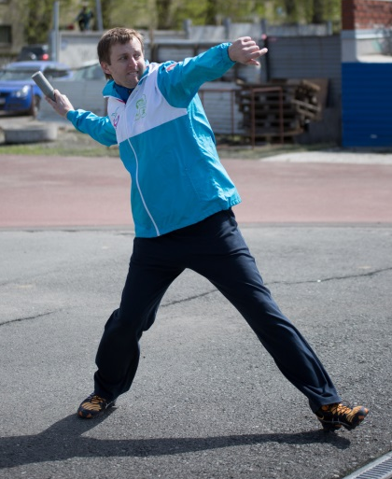
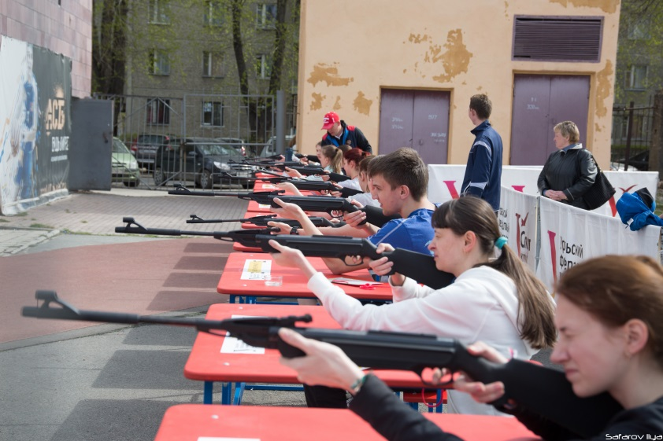
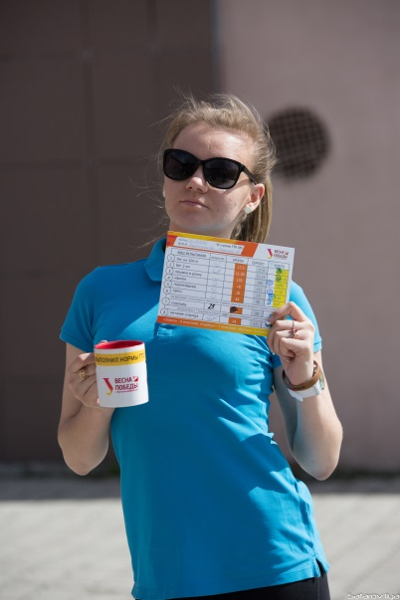
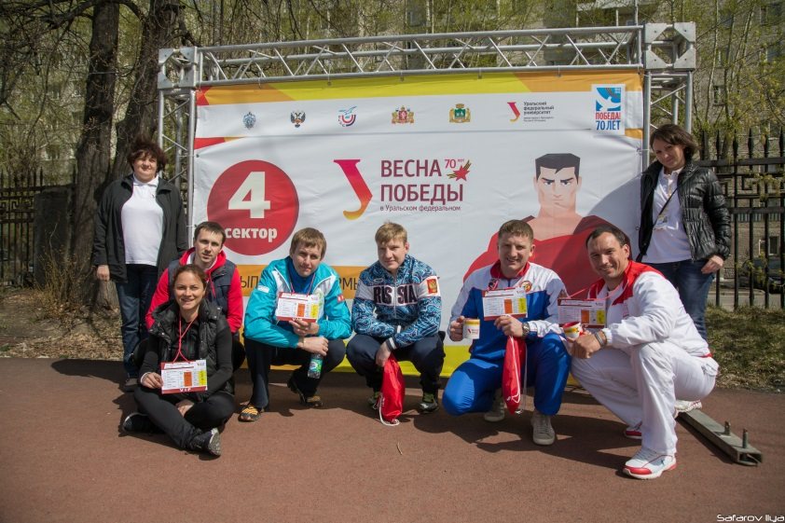
Студенческие старты Всероссийского физкультурно-спортивного комплекса «ГОТОВ К ТРУДУ И ОБОРОНЕ»

Slide 24
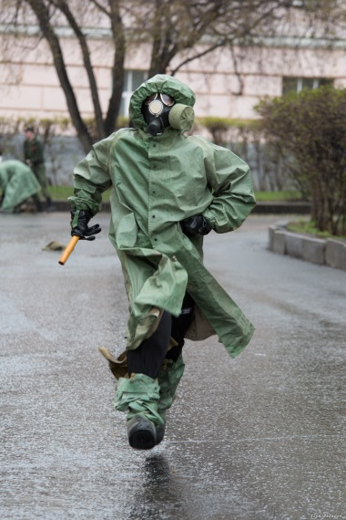
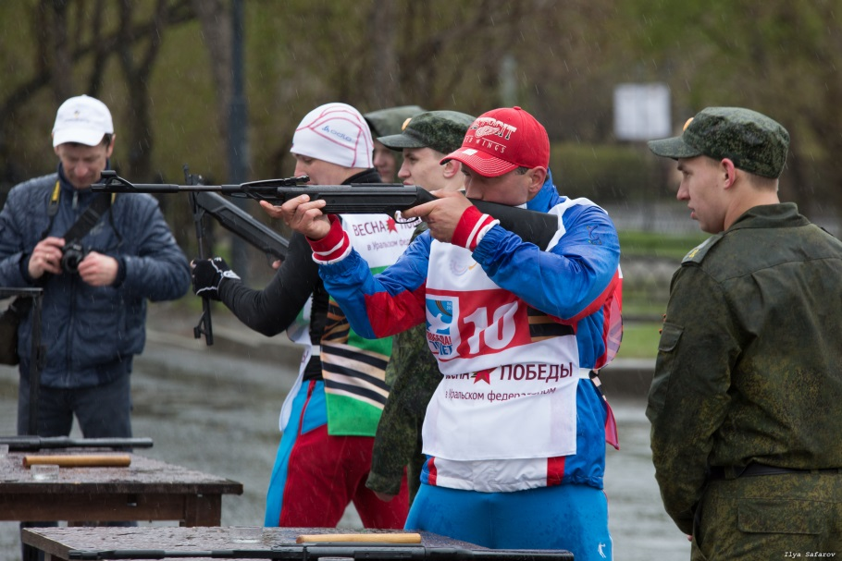
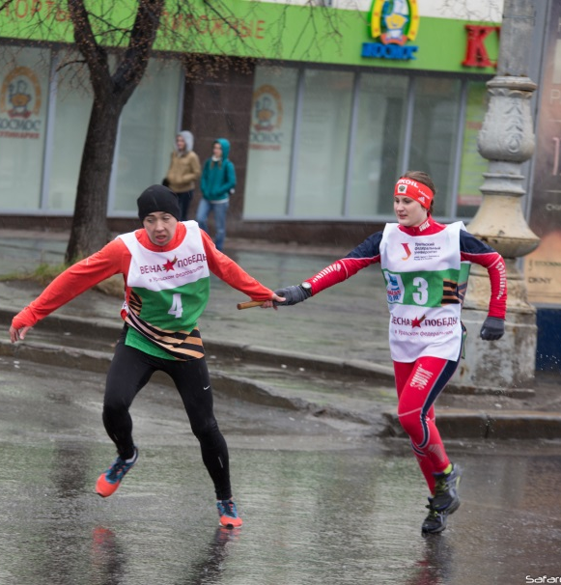
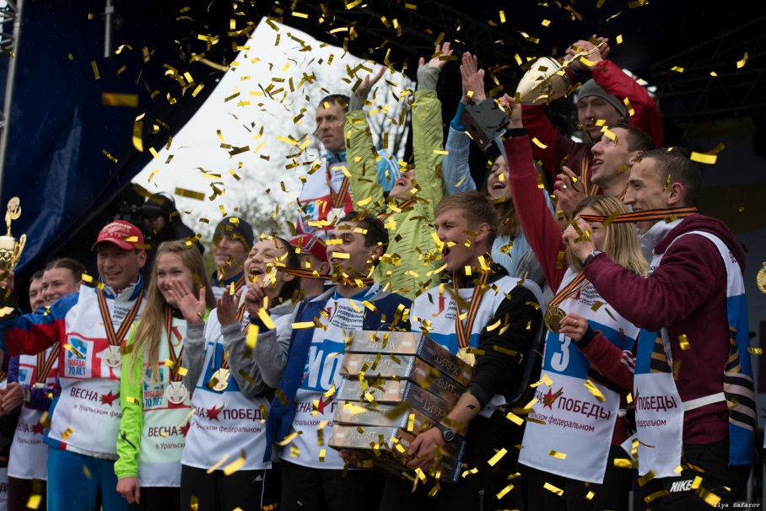
Патриотическая военизированная эстафета
Дата проведения: 9 мая 2015г.
Кол-во участников: 80 человек
Победители:
1 место – Казанский федеральный университет
2 место – СПОРТКЛУБ УрФУ
3 место – Уральский университет ГПС МЧС России

Slide 25
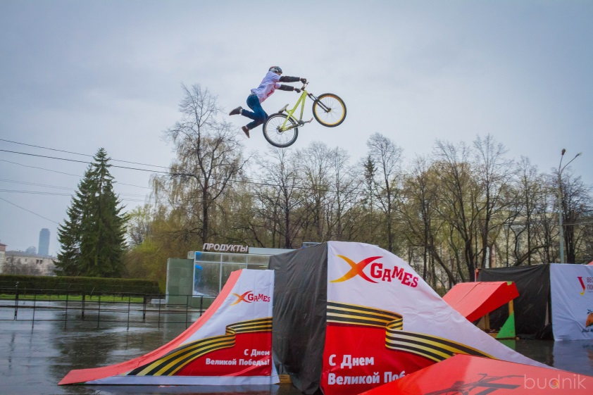
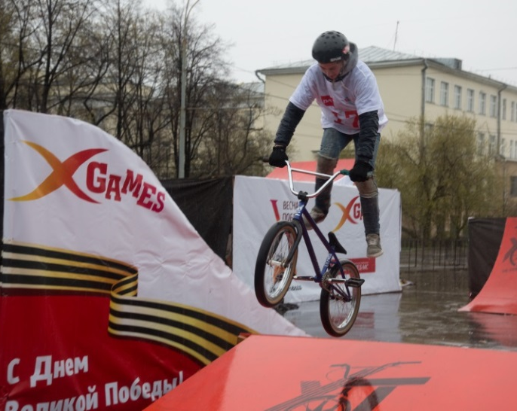
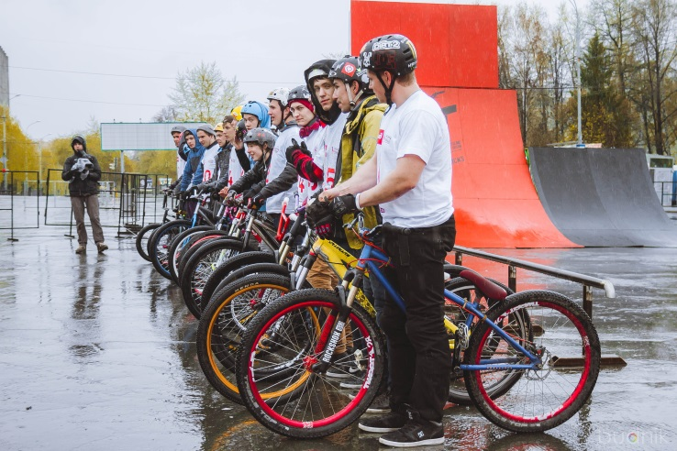
Экстремальные игры «УрФУ Х-Games»
Дата проведения: 9 мая 2015г.
Кол-во участников: 60 человек

Slide 26
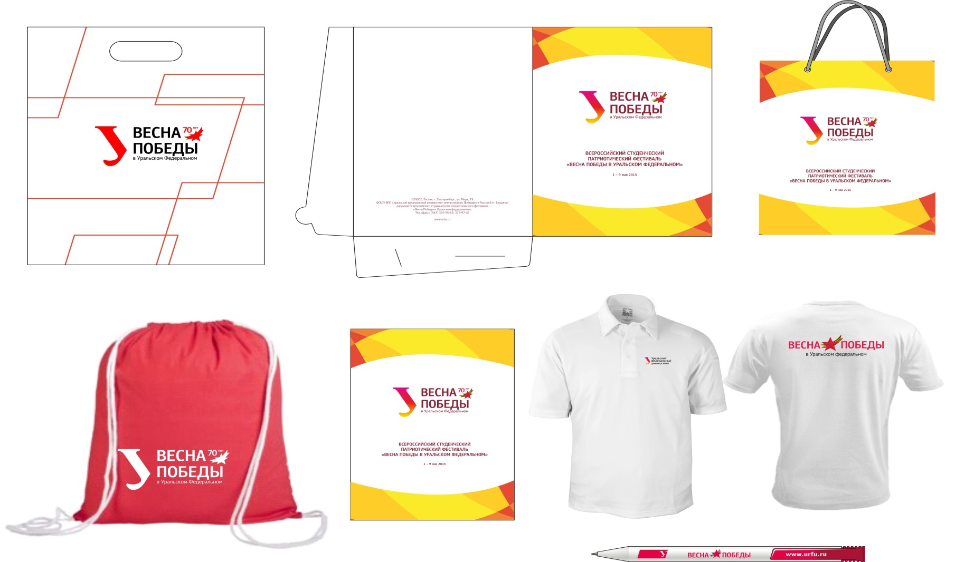
Для участников и гостей фестиваля были разработаны наборы атрибутики:

